Slide 1

Název školy: Základní škola Dobříč,
okres Plzeň - sever, příspěvková organizace
Autor: Mgr. Anna Dyková
Název : VY_12_INOVACE_35_Závěrečný test
Téma: Závěrečný test
Číslo projektu: CZ.1.07/1.4.00/21.2649

Slide 2
Anotace
Materiál je určený pro žáky 2. ročníku, pro výuku prvouky
Prezentace na interaktivní tabuli
První část využijeme jako společnou práci u tabule, shrneme některé důležité oblasti učiva z celého roku
Druhou část využijeme v tištěné podobě jako pracovní list k závěrečnému opakování, rozdělíme na dvě části
Pomůcky: interaktivní pero, fixy na interaktivní tabuli
Vhodné pro práci s učitelem i pro samostatnou práci
Inovace: interaktivní způsob učení, třídění informací
Metodické pokyny: již získané informace žáci využijí při samostatné práci, kdy si musí vše dobře přečíst, pozorně čti, zařaď, přiřaď, doplň chybějící informaci, škrtni, vybarvi

Slide 3
Společné opakování. Tvoř dvojice.
Zákaz vjezdu všech vozidel.
Stezka pro cyklisty.
Křižovatka s vedlejší silnicí.
Zákaz vjezdu jízdních kol.

Slide 4
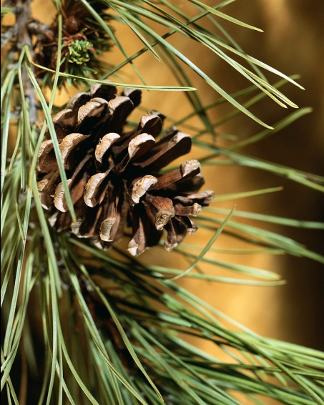
Tvoř dvojice. Pečlivě vybírej.
Smrk
Borovice
Dub
Bříza

Slide 5
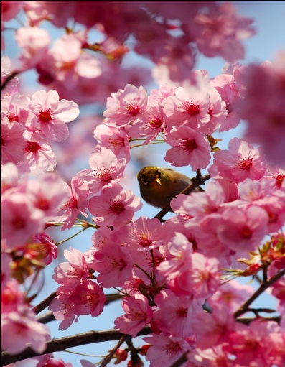
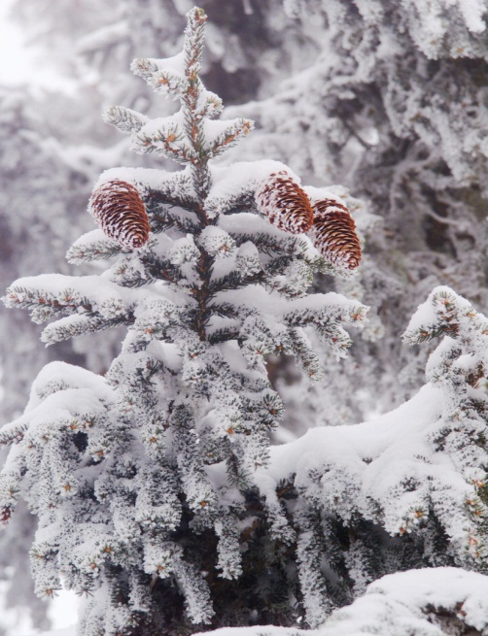

Společné opakování, tvoř trojice.
Podzim A. březen, duben, květen
Zima B. prosinec, leden, únor
Jaro C. červen, červenec, srpen
Léto D. září, říjen, listopad

Slide 6
Samostatný opakovací test, zakroužkuj správnou odpověď. Pozorně čti.
Listnaté stromy jsou :
a) dub, buk, smrk
b) bříza, dub, buk
c) dub, bříza, borovice
V rybníce nebo v řece žijí tyto ryby:
a) štika, candát, žralok
b) kapr, štika, okoun
c) kapr, karas, sumec
Obilí je:
a) pšenice, brambory, oves
b) pšenice, oves, len
c) pšenice, oves, ječmen, žito
Napiš alespoň 3 jedlé houby
………………………………………………………………………………………………

Slide 7
Samostatný opakovací test, zakroužkuj správnou odpověď. Pozorně čti.
5. Letní měsíce jsou :
a) duben, květen, červen
b) květen, červen, červenec
c) červen, červenec, srpen
6. Mléko nám dává:
a) kráva, koza, ovce
b) kráva, koza, slepice
c) kráva, prase, ovce
7. Stěhovaví ptáci jsou:
a) vlaštovka, jiřička, čáp
b) kos, čáp, sýkora
c) čáp, skřivan, vlaštovka
8. Napiš 3 jehličnaté stromy, které rostou v našich lesích
………………………………………………………………………………………………….

Slide 8
Pozorně čti.
9. Napiš jméno zvířete vedle obrázku jeho nohy:
…………………… ………………………….
10. Utvoř dvojice: 11. Utvoř trojice:(vezmi si 4 pastelky)
ovce vejce les pšenice kapr
kráva maso louka orobinec liška
prase vlna pole smrk čmelák
slepice mléko rybník kopretina hraboš
12. Škrtni, co do věty nepatří:
Na poli zemědělci pěstují brambory, pšenici, borůvky, oves, kukuřici, bodlák, řepu, borovice, slunečnice, orobinec, žito, ječmen.

Slide 9
Doplň chybějící údaje. Pozorně čti.
13. Napiš kam se dovoláš:
155 ……………….. 150 …………………… 158 ………………………
14. Napiš měsíc před a za:
………………….březen ………………. ..………………září…………….....
…………………květen ………………. ..……………říjen…………….....
15. Doplň povolání:
………………………………….stříhá vlasy. ………………………vaří obědy.
………………………………….peče rohlíky a chleba. ………………………léčí lidi.
16. Poznáš tyto dopravní značky, správně je vybarvi:

Slide 10
Zdroje
http://microsoft.com

